Slide 1
浅谈软件测试
戴君君

Slide 2
软件测试的出路
1.继续功能测试
2.升为自动化测试
3.升为性能测试
4.转为数据库方向
5.转为软件开发
6.转为管理方向
7.转为实施方向
8.转为产品方向
9.转为HR方向
10.转其他方向

Slide 3
软件测试的出路（2）
管理：
测试组长（初级）->测试主管（中级）->测试总监（高级）
技术：
专项测试工程师->软件测试架构师
专项：测试设计、探索性、自动化、安全性、兼容性、性能、可靠性

Slide 4
软件测试的出路（3）
创业：
软件测试咨询
软件测试高端外包
测试工具开发

Slide 5
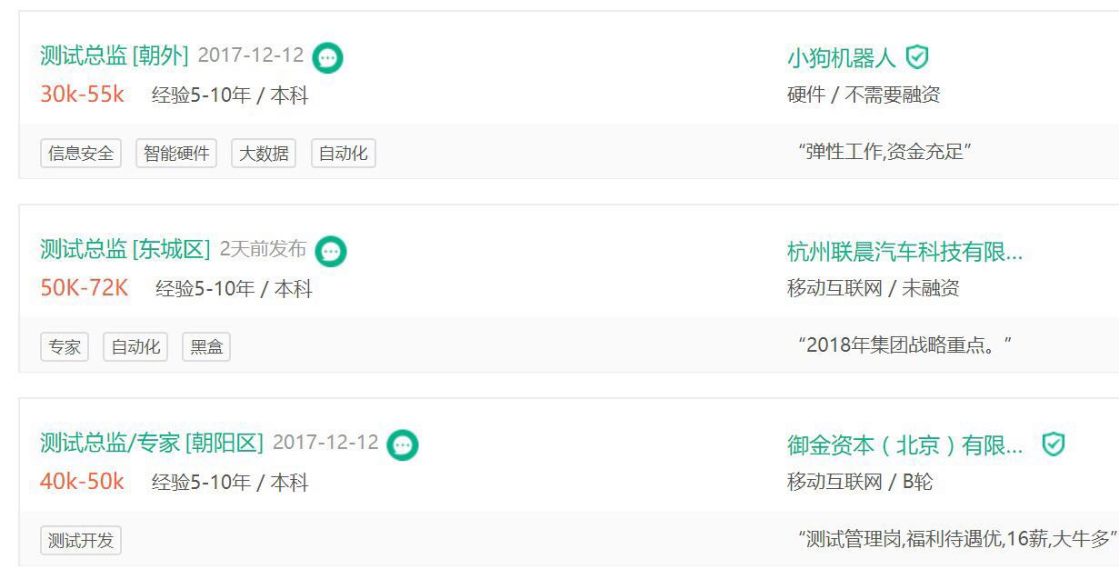
测试总监，嘿嘿

Slide 6
测试总监的职责
1.负责测试团队质量管理体系的建设和管控，负责自动化测试技术规划、创新和应用，提高整体测试技术水平及工作效能； （总体把控）
2.负责具体项目质量保障工作，解决测试工作中出现的问题，保证测试工作顺利开展；（解决问题）
3.协助开发部门进行系统优化，提供高效合理的解决方案，主导测试需求实现，配合项目顺利完成； （和开发部门协作）
4.负责测试部门和其他部门的协调工作，监控分析达成本部门质量目标的达成 、提升本部门工作效率 ； （监控分析）
5.评估测试方案、测试策略和相关测试报告，完成测试团队成员的项目绩效考核； （对结果负责）
6.培养指导软件测试工程师，并组织相关培训工作，保证测试团队能力的持续提高。（培养人才）

Slide 7
测试总监的要求
1.精通性能测试、自动化测试、安全测试、接口测试、白盒测试，熟练掌握主流测试工具和故障定位工具的使用方法；（掌握所有主流的测试方法）
2.熟悉大型软件架构，熟悉操作系统和数据库理论和应用，具备丰富的大型复杂系统的测试经验； （对经验的要求）
3.熟悉软件工程和软件测试流程，熟练掌握linux操作系统，掌握一种脚本语言；（对语言的要求）
4.出色的团队领导能力和管理能力，有丰富的团队建设经验，有能力吸引和发展杰出人才；（带领团队的能力）

Slide 8
认清自我
测试一段：能根据测试用例的描述步骤来执行测试用例，能对照用例的预期结果发现产品的问题，能够清晰准确地将问题记录下来反馈给开发，开发能够读懂问题描述的含义
测试二段：对产品的需求有一定的了解，能够根据产品的需求分析、设计产品的测试用例，发现问题能够进行初步定位
测试三段：对产品的需求和实现都有比较深入的理解，设计测试用例时会注意用例的有效性，测试用例时会考虑使用自动化测试等方法提升测试执行的效率
测试四段：深入理解产品需求和实现，理解产品质量，理解产品的隐形需求，对产品性能、可靠性、易用性等非功能属性的测试均有所涉及，并掌握其中的测试方法，会使用测试缺陷分析技术，会评估产品质量
测试五段：不断追求最适合产品的测试技术，关注测试过程改进，推动产品测试技术的进步
测试六段：走向前端，做缺陷预防，能将测试方法标准化，并固化为测试工具和流程

Slide 9
自动化框架
持续集成
自动定时编译
自动部署
自动跑测试集
自动出报告
自动邮件通知

Slide 10
工具
适合的就是最好的

Slide 11
工具（2）
Watir、Selenium、MaxQ、WebInject 、Robot farmwork
Jmeter、OpenSTA、DBMonster、TPTEST、Web Application Load Simulator、LoadRunner
Postman、TestNG
Fiddle、Wireshark

Slide 12
骚年，你的目标是星辰大海
Python和Java…
网络知识…
数据库知识…
测试理论知识…
测试框架…
测试工具…
圈子…
多读书…

Slide 13
我眼中的团队
饥渴
共享
传染
协作
双赢

Slide 14
我能为大家做些什么
业务
部分流程自动化
重复率高，简单，重要
团队
个人成长
增加测试组的影响力

Slide 15
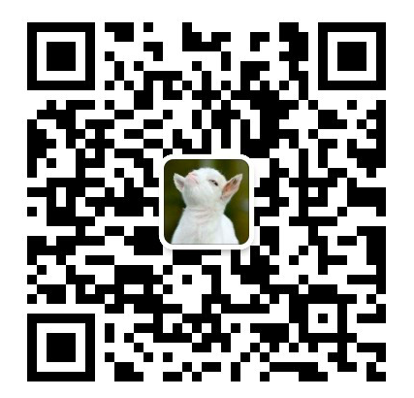
最后是广告
公众号：苗狗狗测试开发日常
微信号：mggtesting

